Slide 1



FARMATO
Martin Lopez
Marcelo Saavedra
José Rojas
Pablo Loaiza
Capstone

Slide 2




INTRODUCCIÓN
Farmato es una plataforma que centraliza información de medicamentos, permitiendo consultar precios, y datos relevantes. Facilita comparaciones rápidas y ayuda a los usuarios a tomar decisiones informadas sobre sus medicamentos.

Slide 3
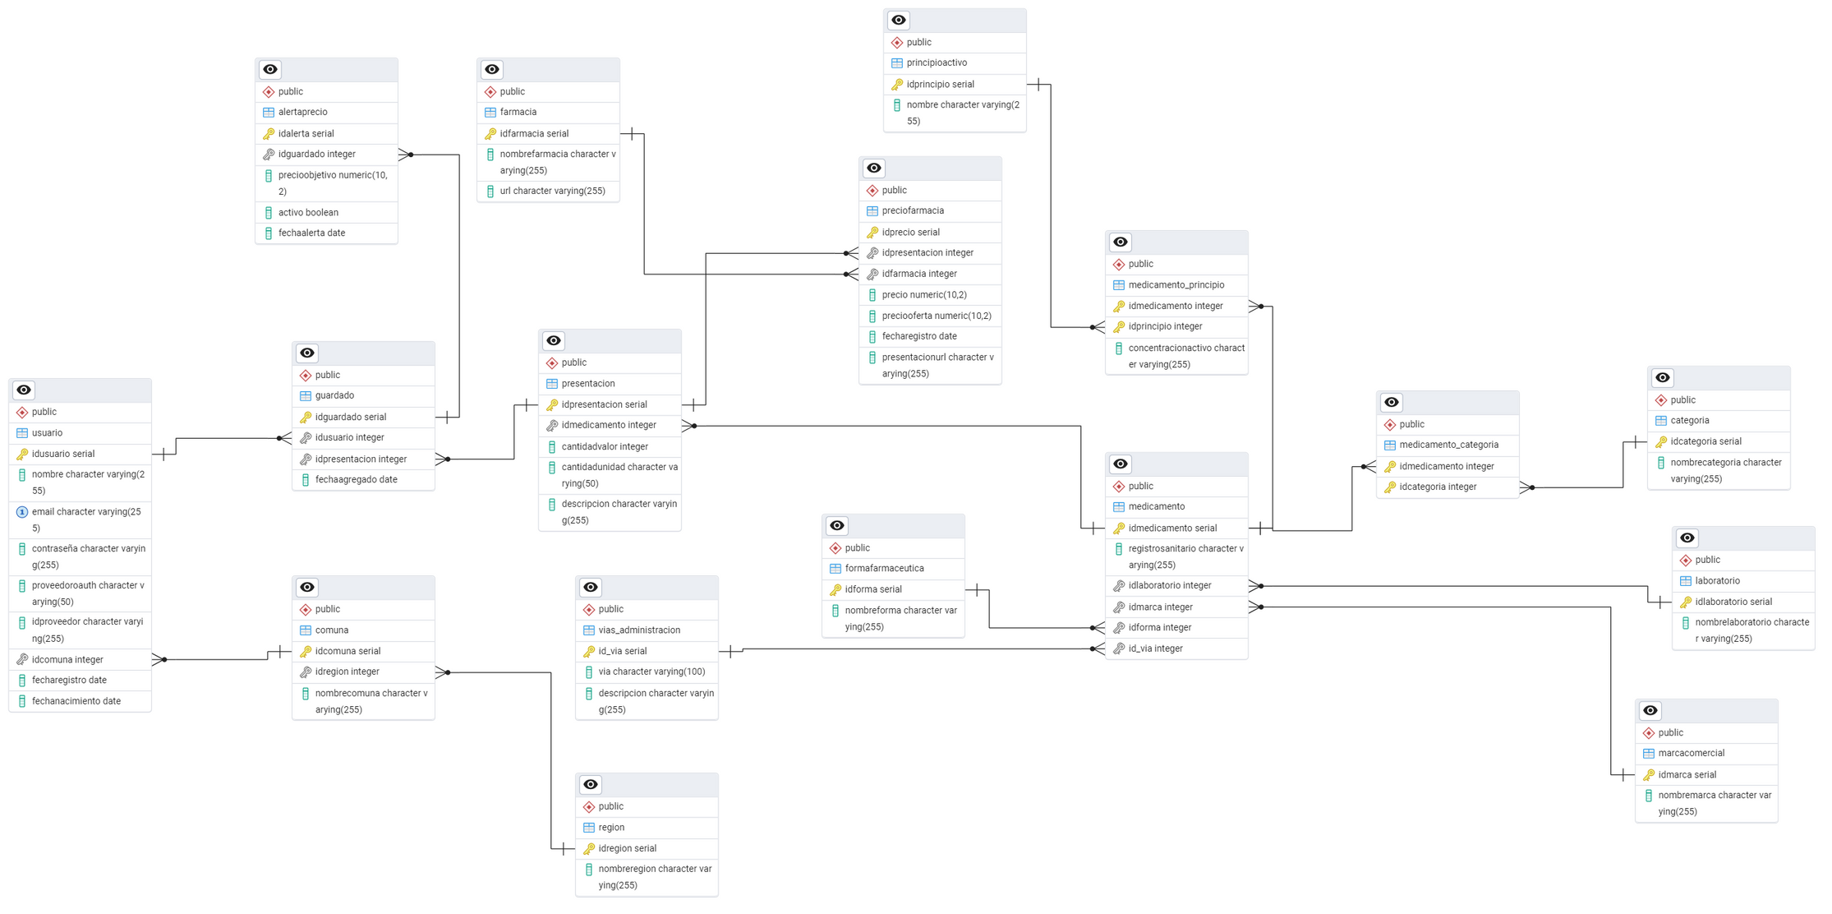
DIAGRAMA DE BASE DE DATOS RELACIONAL

Slide 4


DIAGRAMAS 4+1
Diagrama casos de uso
1
Funciones principales del sistema y como los usuarios interactuan con él.
2
Diagrama de objetos
Muestra como se organizan los elementos del sistema, presentando ejemplos de objetos y como se conectan entre sí..
3
Diagrama de Componentes
Describe la Estructura interna del sistema mediante sus componentes principales y las conexiones o dependencias que los vinculan
4
Diagrama de Secuencia
Flujo de mensajes entre objetos para explicar como se ejecuta un proceso paso a paso
Diagramas: https://drive.google.com/file/d/16hmSEKo_G9mr4U8HKz8954etjxnqJy2A/view?usp=drive_link
5
Diagrama Despliegue
Distribución de los componentes del sistema en la infraestructura fisica o serviores.

Slide 5




d
Scraper de Farmacias
Ficha Técnica
Python – lenguaje principal del scrapper
Requests – para obtener la página web
BeautifulSoup – para leer y extraer los datos
JSON / Diccionarios – para ordenar la información
SQL – para guardar los datos en la base
Nuestro scrapper es un módulo que visita automáticamente las páginas de distintas farmacias y extrae la información de los medicamentos que necesitamos para nuestro sistema.
Obtener el nombre del medicamento
Recolectar el precio normal y precio en oferta
Identificar la farmacia donde se vende
Guardar la imagen del producto
Registrar la fecha en que se obtuvo la información
Todo esto queda guardado en nuestra base datos

Slide 6

DEMOSTRACIÓN
A continuación, mostraremos el sistema en funcionamiento, destacando sus principales características
Medical Achievement

